Slide 1
Einsatz von Fokusgruppen zur Emotions- und Informationsgewinnung bei brisanten Themen oder
Die Lautstärke der Minderheit kann wichtiger sein als die Meinung der Mehrheit
Projektbeispiel:
Bargeldloses Bezahlen in den Bussen der SWL Mobil
Susanne Greve (Stadtwerke Lübeck Mobil GmbH) und
Dr. Herbert Neumaier (nhi² Interviews International, Bonn), 16.04.2024, Deutscher Nahverkehrstag Koblenz

Slide 2

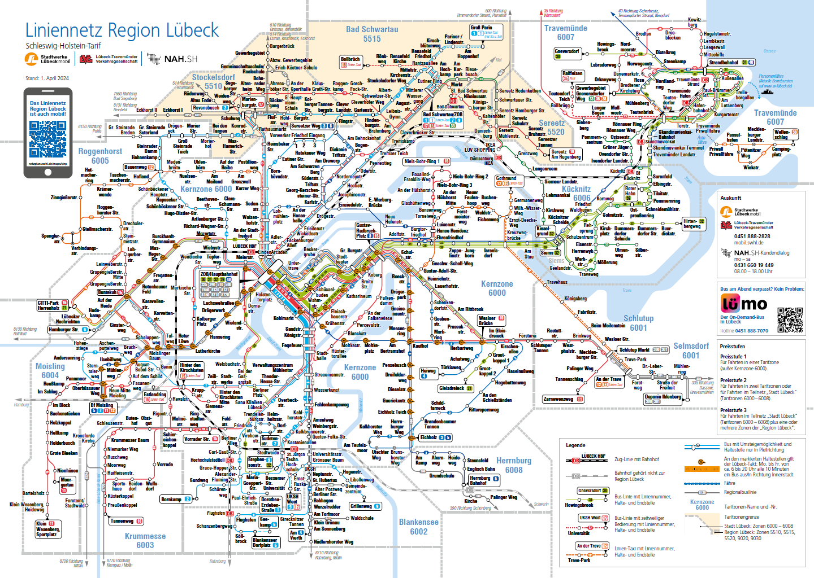
Unsere Leistung
9,2 Mio. Fahrplankilometer
5 Fähren
31 Mio. Fahrgäste
24-Stunden-Fährbetrieb
200 Busse
On-demand-Verkehr „Lümo“
1.000 Haltestellen
Mietverkehre

Slide 3

Bargeldloses Bezahlen - eine Kooperation mit der Sparkasse zu Lübeck

Slide 4


Ein qualitatives Problem
Es geht nicht um die Anteile
Es geht um den Effekt
#!!##

Slide 5

Lösung
Diskussion mit sorgfältig ausgewählten Teilnehmern an einem Tisch!
männlich
60 Jahre alt
Häufignutzer
Barzahler
…
…
männlich
20 Jahre alt
Seltennutzer
Kartenzahler
…
…
weiblich
40 Jahre alt
Seltenfahrer
Barzahler
…
…
weiblich
55 Jahre alt
Seltenfahrer
Barzahler
Lehnt Kartenzahlung ab
…
weiblich
50 Jahre alt
Seltenfahrer
Jobticket
Kartenzahler
weiblich
25 Jahre alt
Seltenfahrer
Kartenzahler

Slide 6


Warum Fokusgruppen?
Emotionen, Überzeugungen, Stimmungen können in Fokusgruppen besser erhoben und analysiert werden als in quantitativen Verfahren
Es ist ohnehin bekannt, dass die Barzahlung quantitativ unbedeutend ist.
Aber man will wissen, welchen Aufschrei man provoziert
(auch, wenn der „Schmerz“ geringfügig ist)
Smileys: „Designed by Freepik“

Slide 7
Projektdesign
Online
Vor Ort
Über ein Online-Panel
(Panelisten in Lübeck, die mit den Bussen fahren)
Direkte Ansprache der Fahrgäste in den Fahrzeugen
1.
Rekrutierung
2.
Auswahl der Teilnehmer
3.
Durchführung von zwei Fokusgruppen
qualitativ
Teilnehmer werden aus einer quantitativen Befragung rekrutiert
(sowohl im Bus als auch bei den Panelisten)
Dieser Vortrag befasst sich mit den Fokusgruppen und der Rekrutierung der Teilnehmer.
Morgen, im Vortrag um 16:15 Uhr in TZ 4 von Herrn Lorenz (VRS) und Herrn Gambar (nhi²) schildern wir ausführlich eine quantitative Studie.

Slide 8


Fallstricke, die wir vermeiden werden
1. Unbefriedigende, „einseitige“ Zusammensetzung der Gruppe
Wichtige Merkmale der Diskutierenden offenbaren sich erst in der Diskussion
Die Möglichkeit, die entscheidenden Merkmale im Voraus zu klären und dann zu steuern, besteht meistens nicht

Slide 9

Fallstricke, die wir vermeiden werden
!+#*´%&$
§*/+§!ÄÄÄ äää
was ich noch sagen wollte
§*/+§!Ä +-*/+´#0= mmh
Das habe ich noch nie erlebt
!+#*´%&$§*
/+§!Ä
?
2. Schwierige Teilnehmer
„Vielredner“ und „Schweiger“ reduzieren den verwertbaren Output der Diskussion
Gute Moderatoren kompensieren Fallstrick 2.
Aber Fallstrick 1 kann in der Diskussion nicht überwunden werden.

Slide 10






Kontrollierte Zusammensetzung der Teilnehmer
1: Exakte Definition der Wunsch-Zusammensetzung der Fokusgruppen
Welche Attribute sind uns wichtig? (Alter, Geschlecht, Fahrgewohnheit, Ticket, Lebenssituation)
Welche Ausprägungen der Attribute sollen in der Fokusgruppe vertreten sein? (z.B. 4 unter 30 Jahren, 3 über 60 Jahren, Rest dazwischen) wird für alle Attribute festgelegt.
So entsteht die Wunsch-Fokusgruppe:

Slide 11


Kontrollierte Zusammensetzung der Teilnehmer
Schritt 2: Realisierung der Wunsch-Zusammensetzung
Ausfüllen eines Online-Formulars. Alle festgelegten Attribute (Alter, Geschlecht, Ticket …) werden erhoben. Es scheiden diejenigen aus, die das Formular nicht ausfüllen oder zu den angebotenen Terminen keine Zeit haben.
Mit einer computergestützten Heuristik werden die 12 Teilnehmer so bestimmt, dass die Wunsch-Zusammensetzung erreicht wird.
Bei Ausfall einer eingeladenen Person, wird mit der Heuristik ein Ersatz-Zwilling der ausscheidenden bestimmt und eingeladen.

Slide 12
Kontrollierte Zusammensetzung der Teilnehmer
Hinweis zum Problem der Auswahl der Teilnehmer
Es gibt 6.107.693.672.247.476.400 Möglichkeiten, aus 200 Personen 12 Personen auszuwählen.
Die Heuristik überwacht alle definierten Attribute und wählt nach der „Minimum Squared Distance“ Regel aus. Minimiert wird dabei die Abweichung zwischen der Wunsch-Zusammensetzung und der ausgewählten Zusammensetzung.
Die Heuristik findet aus den „unzähligen“ Möglichkeiten sehr schnell eine zumindest sehr gute.
Eine genaue Beschreibung des Verfahrens kann man am Stand F1 erhalten.

Slide 13











Kontrollierte Zusammensetzung der Teilnehmer
Altersgruppe
Altersgruppe
…
Altersgruppe
Geschlecht
…
Geschlecht
Nutzung
Nutzung
Zahlungsart
Geschlecht
Nutzung
Zahlungsart
…
Zahlungsart
18 bis 40 2
41 bis 50 2
51 bis 60 2
61 und mehr 4
18 bis 40 2
41 bis 50 2
51 bis 60 3
61 und mehr 3
… 3
… 7
18 bis 40 2
41 bis 50 2
51 bis 60 3
61 und mehr 3
Weiblich 4
Männlich 6
… 5
… 5
Weiblich 5
Männlich 5
Häufig 4
Selten 6
Häufig 4
Selten 6
Barzahler 3
Kartenzahler 7
Weiblich 5
Männlich 5
Häufig 4
Selten 6
Barzahler 5
Kartenzahler 5
… 4
… 6
Barzahler 4
Kartenzahler 6

Slide 14


Durchführung der Diskussion
Leitfaden
16:00 Begrüßung
……………………………….
………………………………
16:05 Neumaier
………………………
………………………
………………………
16:20 Gambar
………………………
………………………
………………………
Entwicklung eines
Leitfadens für den Ablauf
Durchführung der Diskussion
mit zwei Moderatoren
Diskussion „entlang des Leitfadens“,
aber nicht sklavisch
Aufzeichnung von Bild und Ton.
Leitfaden
16:00 Begrüßung
……………………………….
………………………………
16:05 Neumaier
………………………
………………………
………………………
16:20 Gambar
………………………
………………………
………………………

Slide 15
Analyse der Ergebnisse
Aus der Videoaufzeichnung entsteht der Analysebericht
Welche Argumente werden gegen den Wegfall der Barzahlungsmöglichkeit vorgebracht?
Wer bringt diese Argumente vor und mit welcher Bestimmtheit?
Welche Stimmungen sind festzustellen, z.B. Wut, Resignation, Abwanderungsabsicht?
Inwieweit sind die Teilnehmer durch rationale Argumente erreichbar, reflektieren sie oder reagieren sie gar verärgert auf rationale Argumente?
---
Wie kann man ggf. die Maßnahme vorbereiten, begleiten und die Stimmung im Griff behalten oder sogar mit erzeugen?
Wie kann man die Maßnahme optimieren?
Die Fokusgruppen finden in Lübeck Anfang Juni statt.

Slide 16
Einsatzgebiete von kontrollierten Fokusgruppen
Durch das Verfahren zur kontrollierten Zusammensetzung der Gruppe ist diese Methode geeignet
Zur Analyse aller Probleme, bei denen die Quantitäten, Mehrheiten oder Minderheiten weniger wichtig sind als qualitative Argumente
z.B. für Kundenausschüsse oder Kunden-Beratungsgremien.
Um Ergebnisse zu erhalten, die die interessierenden Kundengruppen auch wirklich repräsentieren, muss die Auswahl kontrolliert erfolgen: Wenn es um die Angebote an „Alleinerziehende mit Kleinkind“ geht, müssen in der Fokusgruppe diese Personen auch vertreten sein. Dabei erfolgt die Auswahl nicht nach Gefälligkeitskriterien („möglichst gute Ergebnisse“), sondern nach der Abdeckung der interessierenden Gruppe.

Slide 17
Ein Bezahlverfahren hat es schwer
%

Slide 18
Weitere Informationen
Am Stand F1
Morgen, um 16:15 Uhr in Raum TZ 4:
Vortrag von Herrn Lorenz (VRS) und Herrn Gambar (nhi²)
zur quantitativen Studie zum Luftlinientarif eezy in NRW.

Slide 19
DANKE.

Slide 20
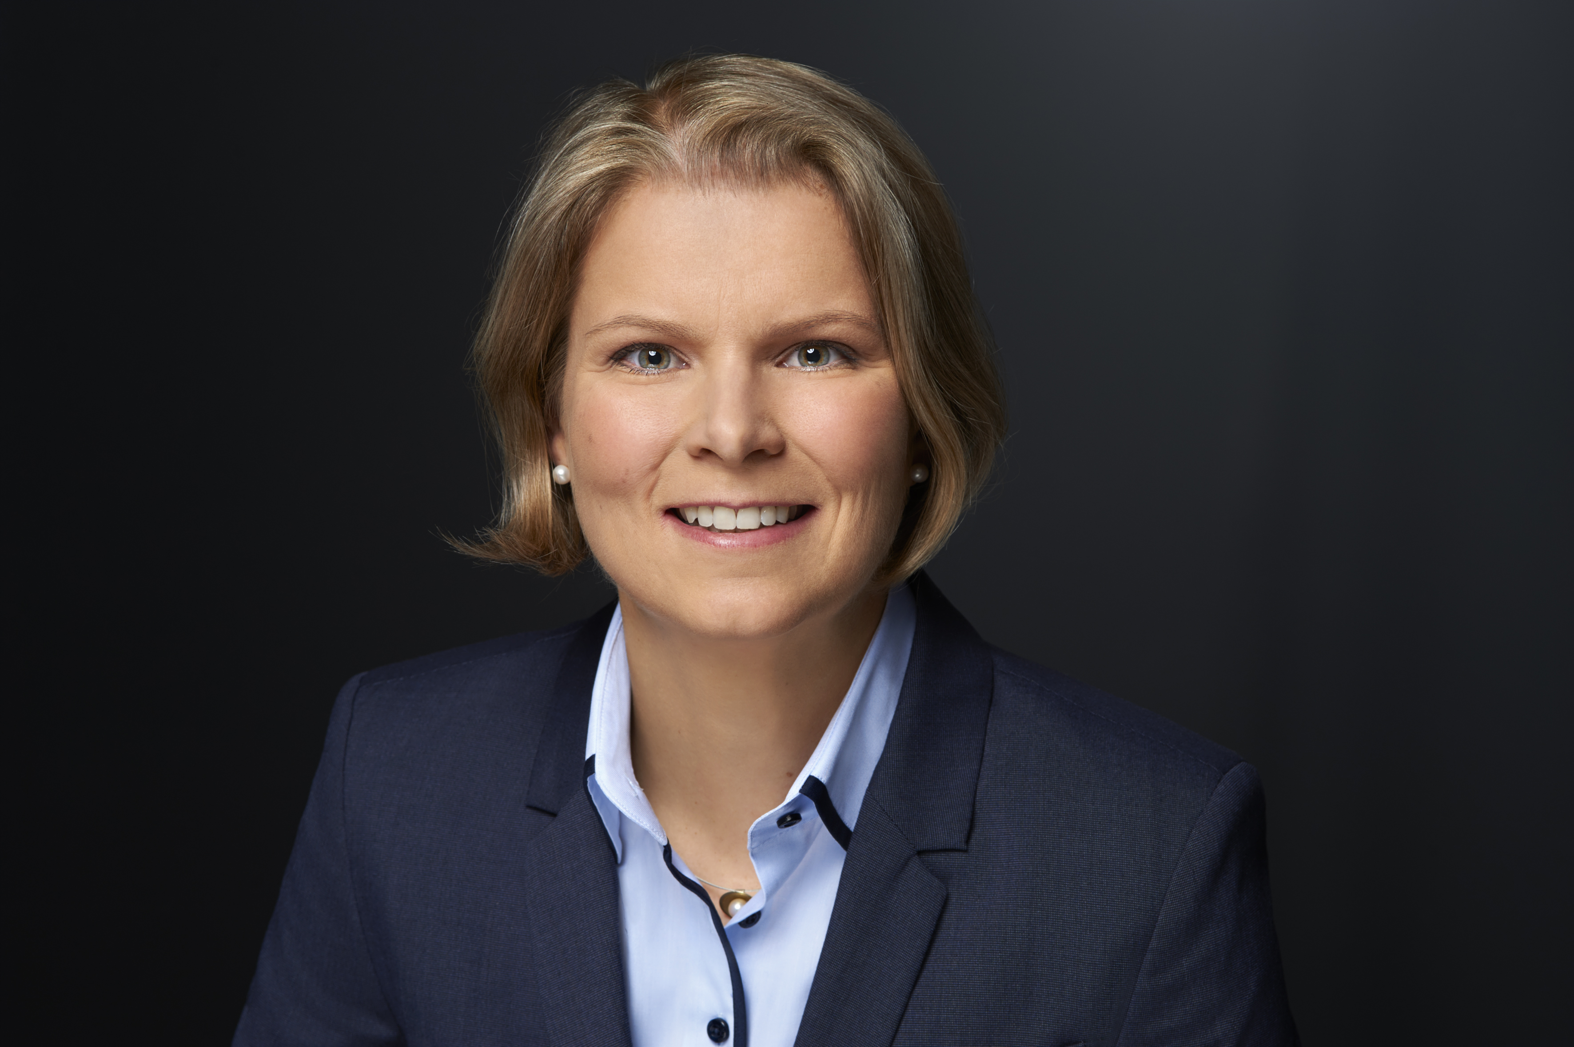
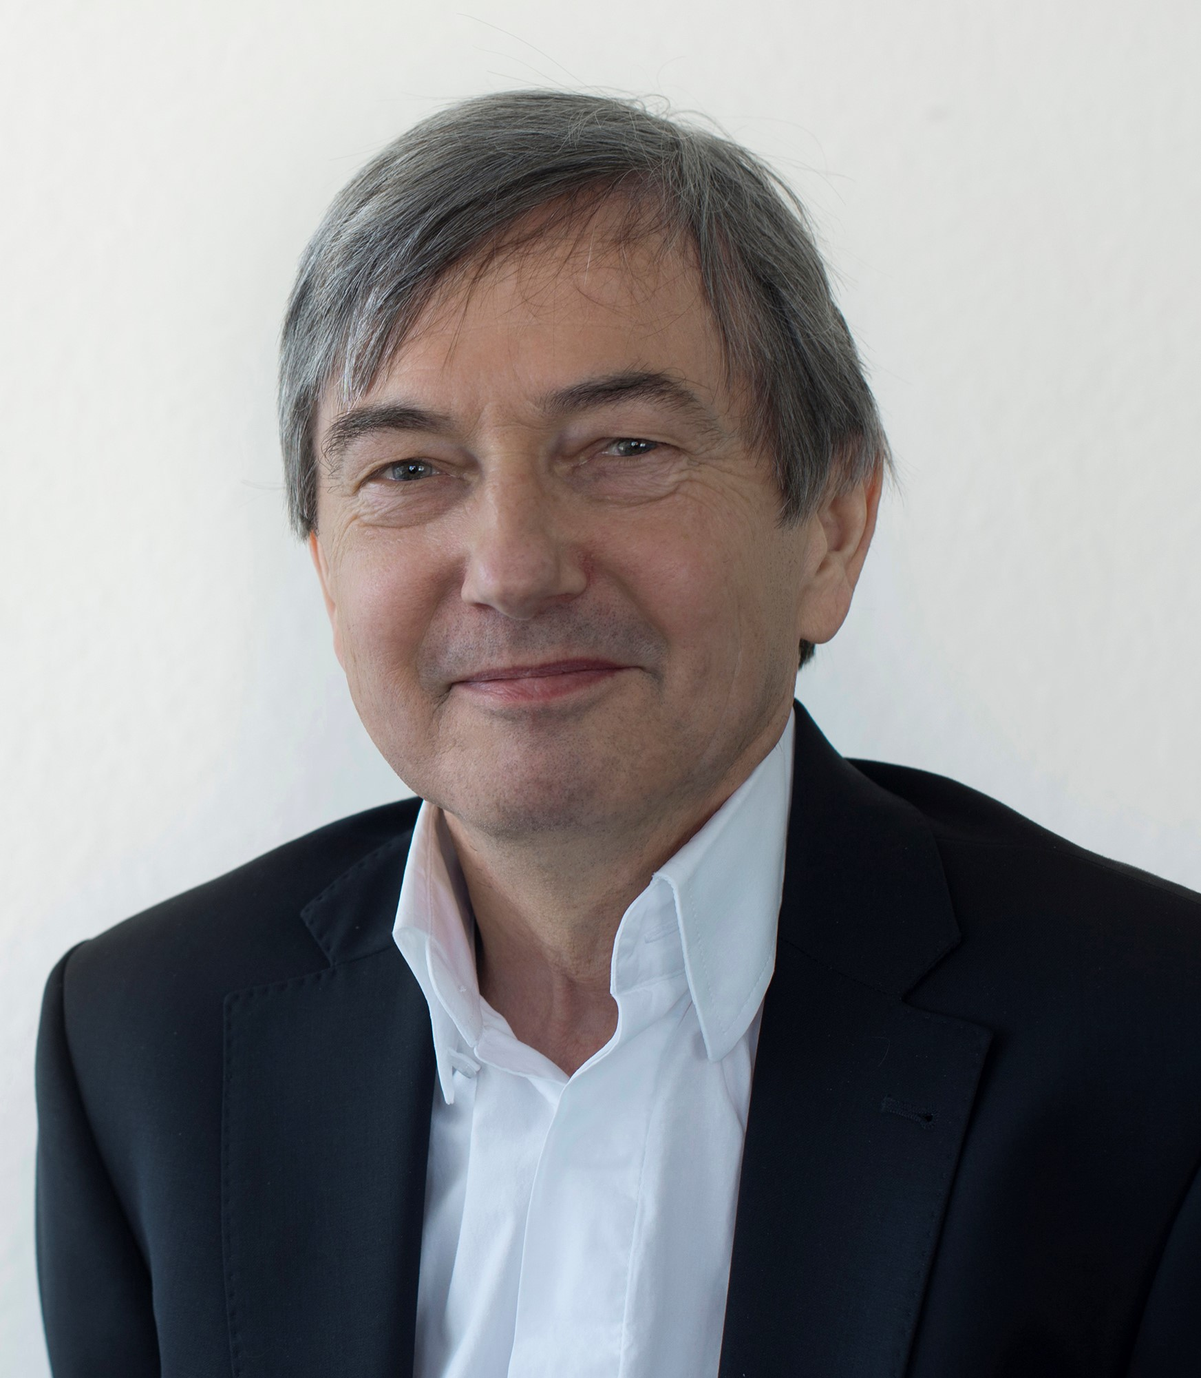
Kontakte
Susanne Greve
Leiterin Vertrieb
Stadtwerke Lübeck Mobil GmbH
susanne.greve@swhl.de
Dr. Herbert Neumaier
Seniorberater
nhi² Interviews International AG, Bonn
neumaier@nhi2.de
www.nhi2.de
DNVT: Stand F1

Slide 21



Unser Ansporn

